Slide 1
Волонтерское объединение “Добро24”
ГПОУ “Сыктывкарский политехнический техникум”

Slide 2
Кто мы?
Волонтерское объединение “Добро24” - это неравнодушные и активные студенты Сыктывкарского политехнического техникума.
Мы занимаемся добровольческой деятельностью в разных направлениях: гуманитарная помощь СВО, пошив одежды для военнослужащих, организация и проведение мероприятий, экология и т.д.
Наша цель - делать мир лучше!

Slide 3
Что мы уже сделали?

Slide 4
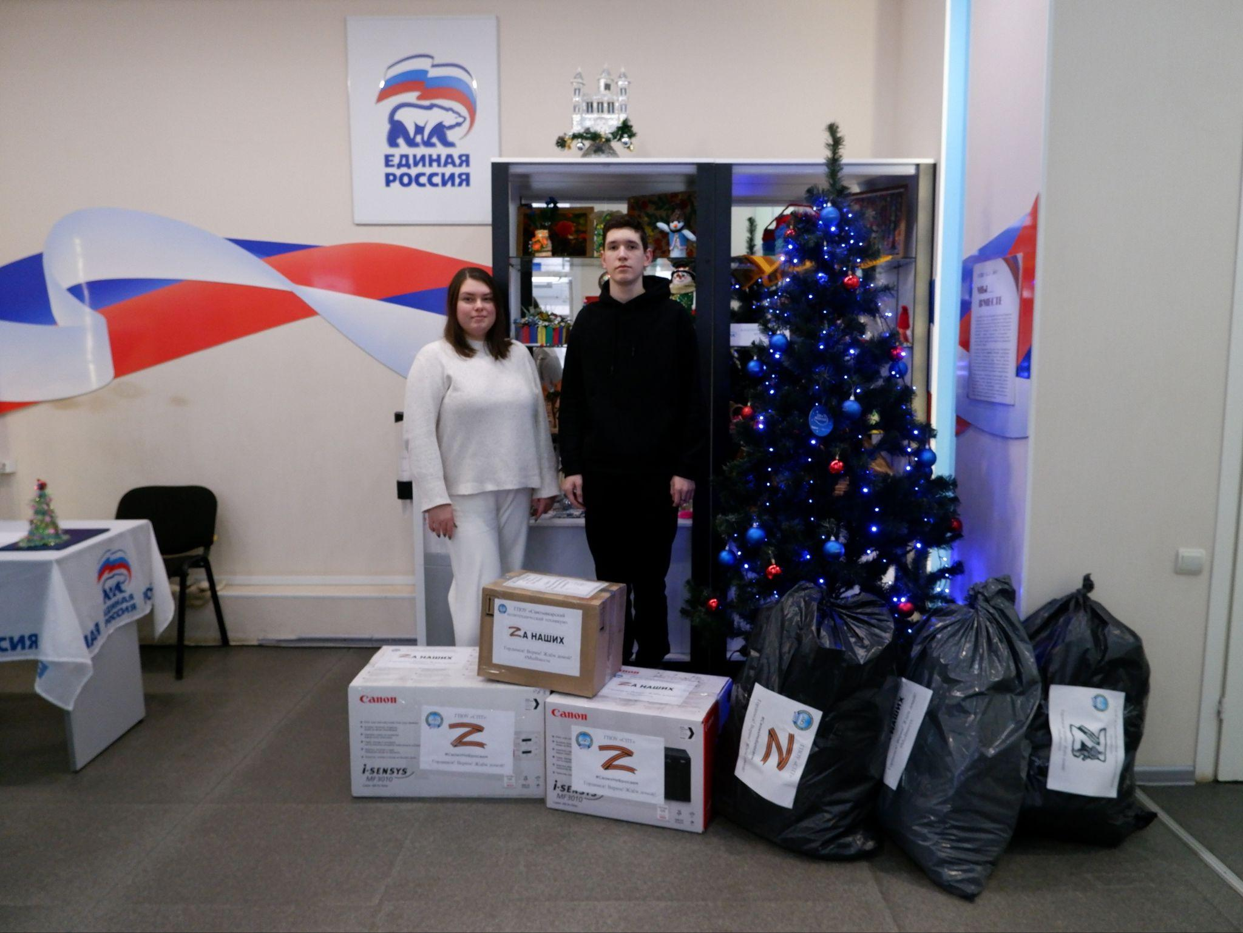
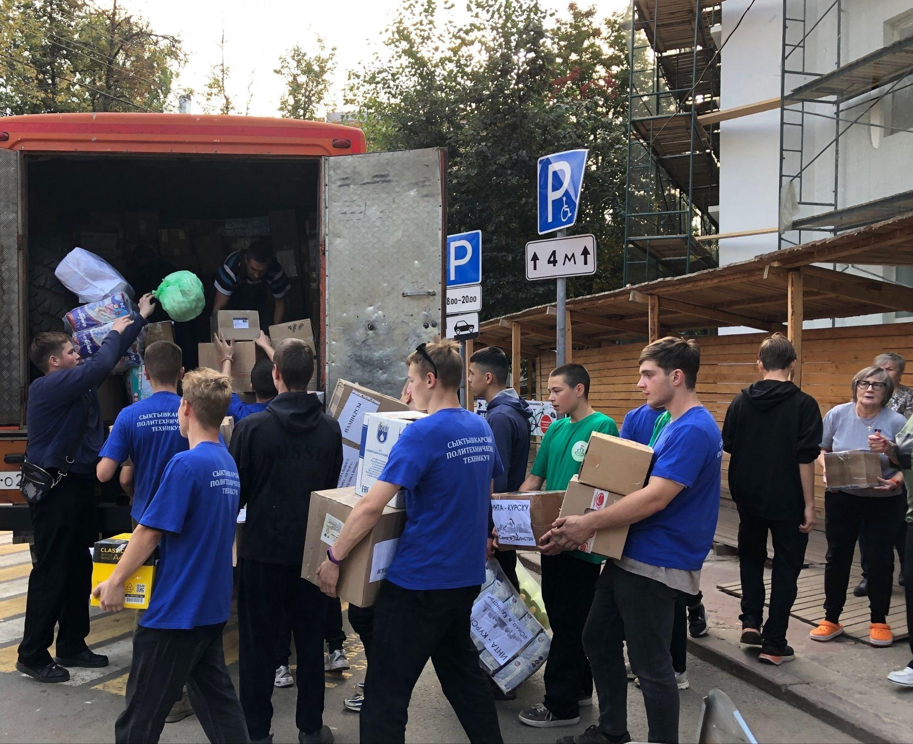
Организовали несколько отправок гуманитарной помощи на СВО

Slide 5
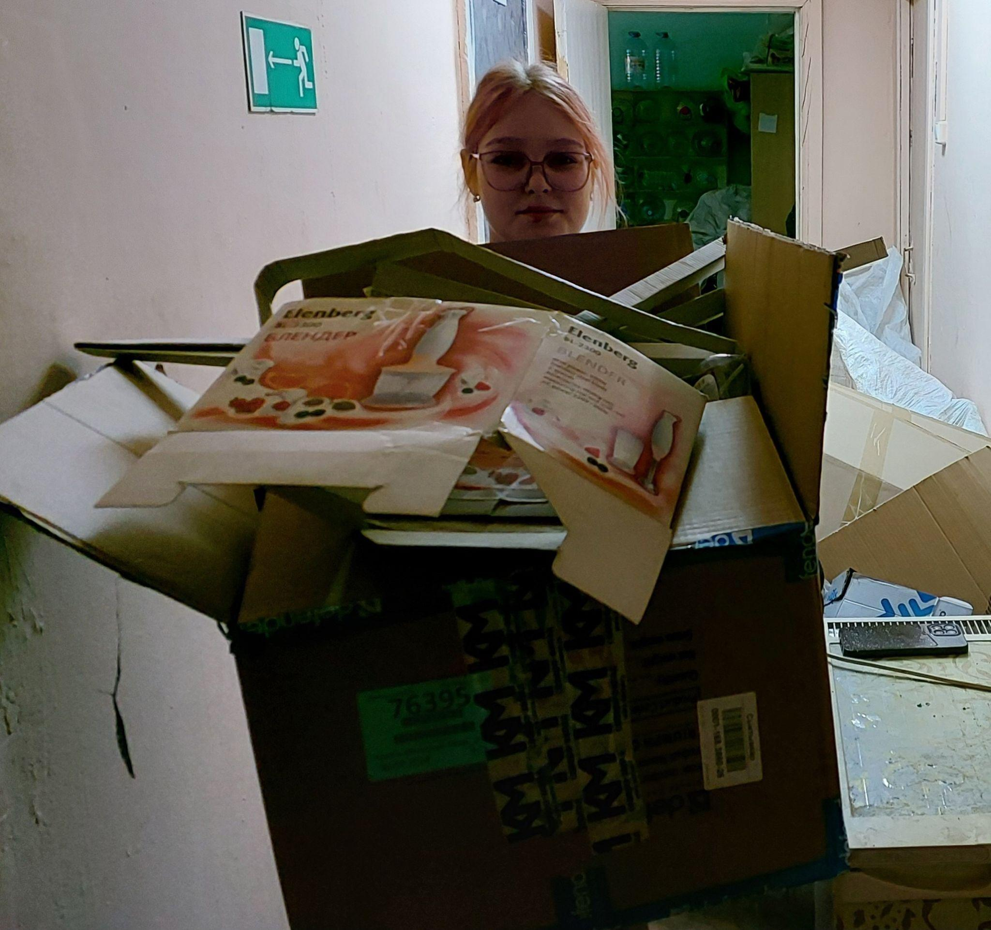
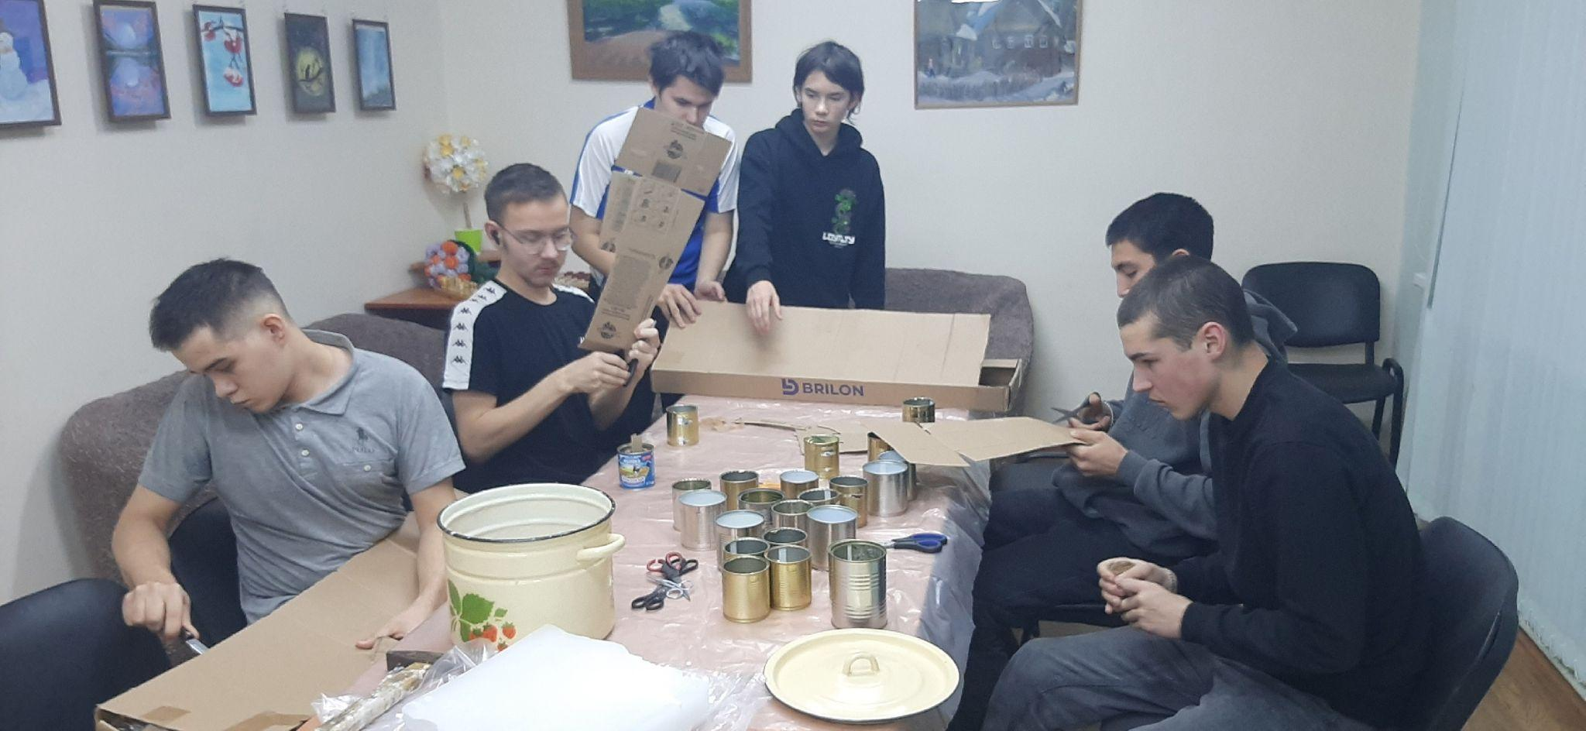
Собирали макулатуру на переработку и изготовление окопных свечей

Slide 6
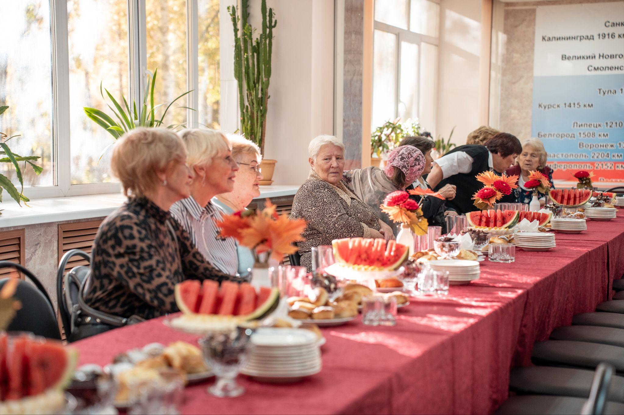
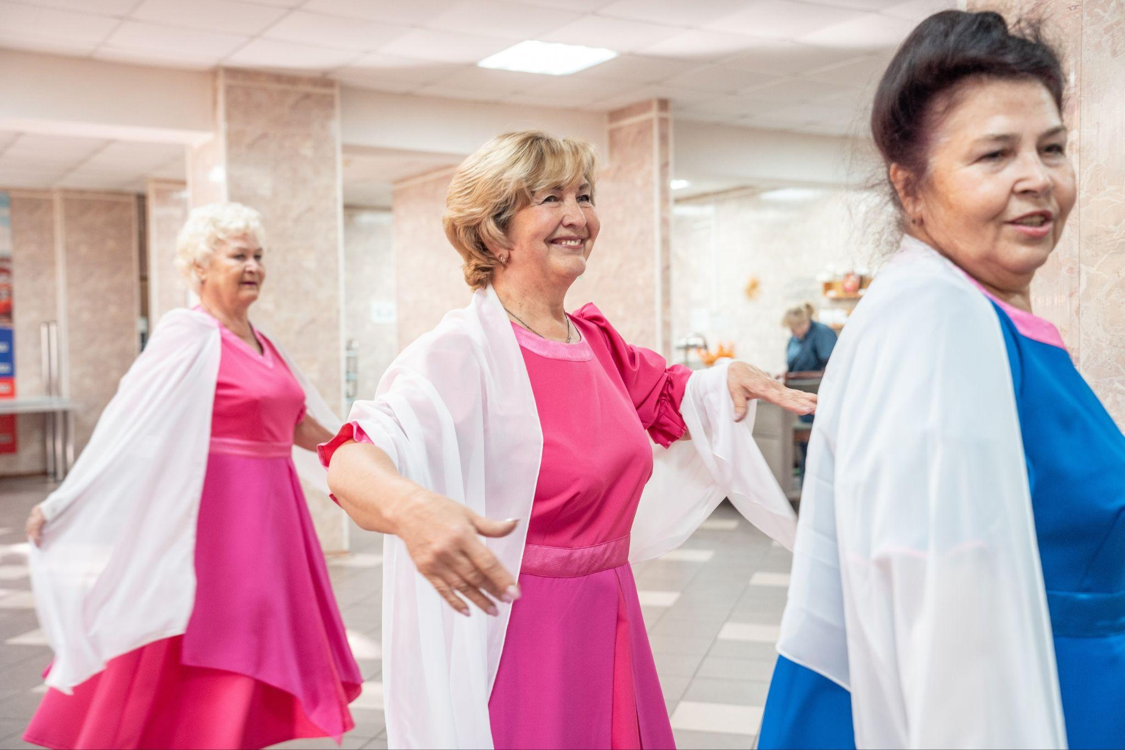
Организовали мероприятие для пожилых людей и ветеранов техникума

Slide 7
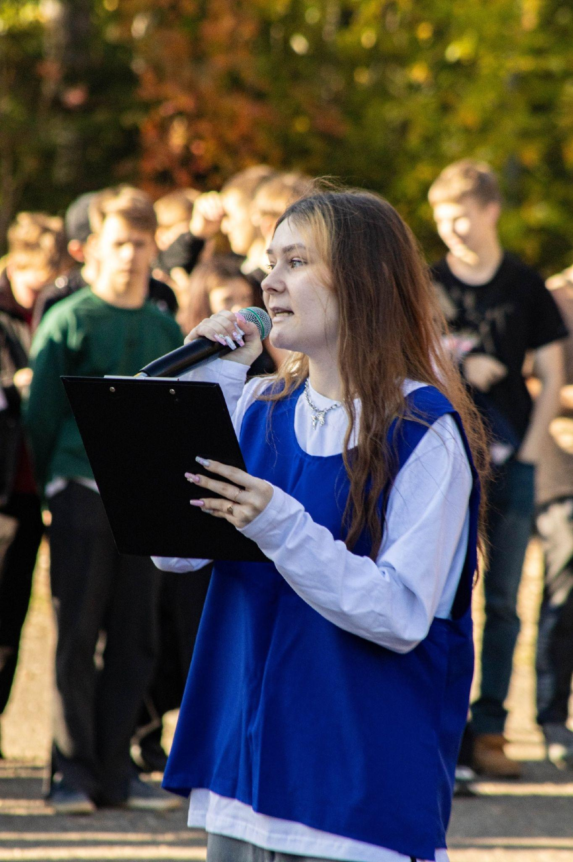
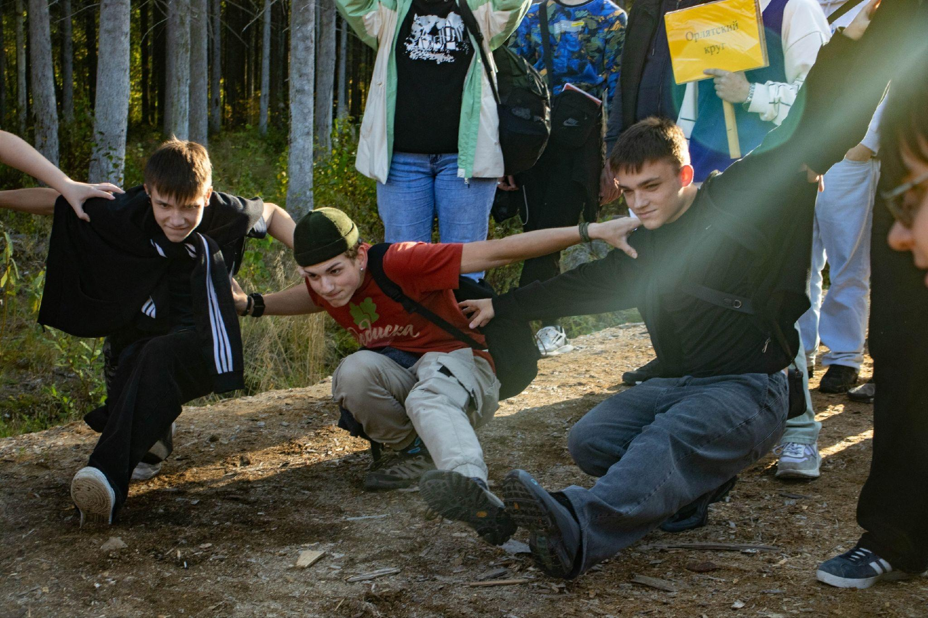
Участвовали в проведении масштабных мероприятий для студентов

Slide 8
И это только начало!

